Slide 1
Seminar
Elektronisches Publizieren
Dozent: Rainer Kuhlen
WS 08/09
Thema: Urheberrecht und Konsequenzen
This document will be published under the following Creative-Commons-License:
http://creativecommons.org/licenses/by-nc-sa/2.0/de//

Slide 2
Regulierungsinstanzen für geistiges Eigentum
law
Umgang mit Wissen und Information
norms
market
code
Nach: Lawrence Lessig: Code and other laws of cyberspace. Basic Books, Perseus Books Group: New York 1999, second edition 2006

Slide 3
Wem gehört Wissen? Wem gehört Information?
Ideen, Fakten, Theorien, … sind grundsätzlich frei (können auch nicht für sich geschützt werden)
Geschützt sind die Werke, sofern sie Ideen, Fakten, Theorien, … in einer wahrnehmbaren und kommunizierbaren Form darstellen
Ein Urheberrechtsschutz bezieht sich nicht auf die Werke in ihrer materiellen Gestalt, sondern nur auf die Werke, sofern sie Ideen, Fakten, Theorien transportieren
Wissen
Informationsprodukte

Slide 4
Verknappungsinstrumente – Urheberrecht
Zwei Rechtstraditionen
kontinental- europäische Tradition
angelsächsische Tradition
moral rights
copy rights
Persönlichkeitsrechte
Verwertungsrechte
Urheber
Urheber
über Verträge
Verwerter
können nicht aufgegeben werden
Notes:
Knappe Erläuterung des Inhalts

Slide 5
Urheberrecht - Grundansatz
Starke (unbedingte) Schutz des Urhebers
Der grundlegende Gedanke des Urheberrechts ist nach wie vor der unbedingte Schutz des Urhebers über sein Werk, sowohl bezüglich der Persönlichkeitsrechte als auch der Rechte über die Verwertung seiner Werke.
Notes:
Knappe Erläuterung des Inhalts

Slide 6
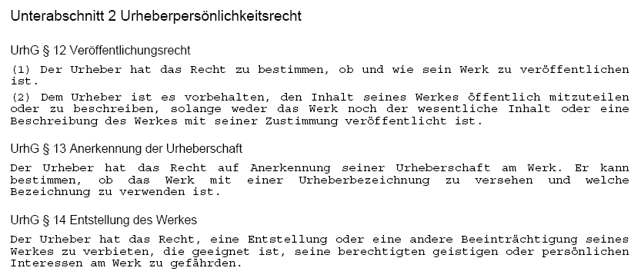
Verknappungsinstrumente – Urheberrecht
Persönlichkeitsrechte
Veröffentlichungsrecht
Anerkennung der Urheberschaft
Recht, Entstellung des Werkes verbieten
Persönlichkeitsrechte können nicht eingeschränkt bzw. nicht übertragen werden. Sie bleiben außerhalb der Schrankensystematik.
Notes:
Knappe Erläuterung des Inhalts

Slide 7
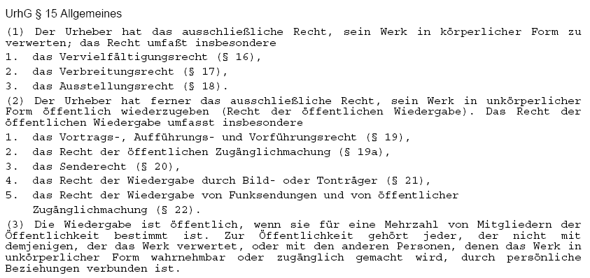
Verknappungsinstrumente – Urheberrecht
Verwertungsrechte
Vervielfältigungsrecht
Verwertungsrechte können (mit den entsprechenden Schranken) übertragen werden.
Verbreitungsrecht
Ausstellungsrecht
Vortrags-, Aufführungs- Vorführungsrecht
Recht der öffentlichen Zugänglichmachung
Senderecht
das Recht der Wiedergabe durch Bild- oder Tonträger
Notes:
Knappe Erläuterung des Inhalts

Slide 8
Urheberrecht – Ausnahmen, Schranken
Schranken
Unter Anerkennung des Interesses der Öffentlichkeit, von den geschaffenen und dann auch von den publizierten Werken Nutzen ziehen zu können, sieht das Urheberrecht Einschränkungen der ansonsten exklusiven Rechte der Urheber bzw. der Verwerter vor. Diese sogenannten Schranken sind damit systematischer Bestandteil des Urheberrechts und nicht gleichsam „Gnadenakte“ des Gesetzgebers.
Notes:
Knappe Erläuterung des Inhalts

Slide 9
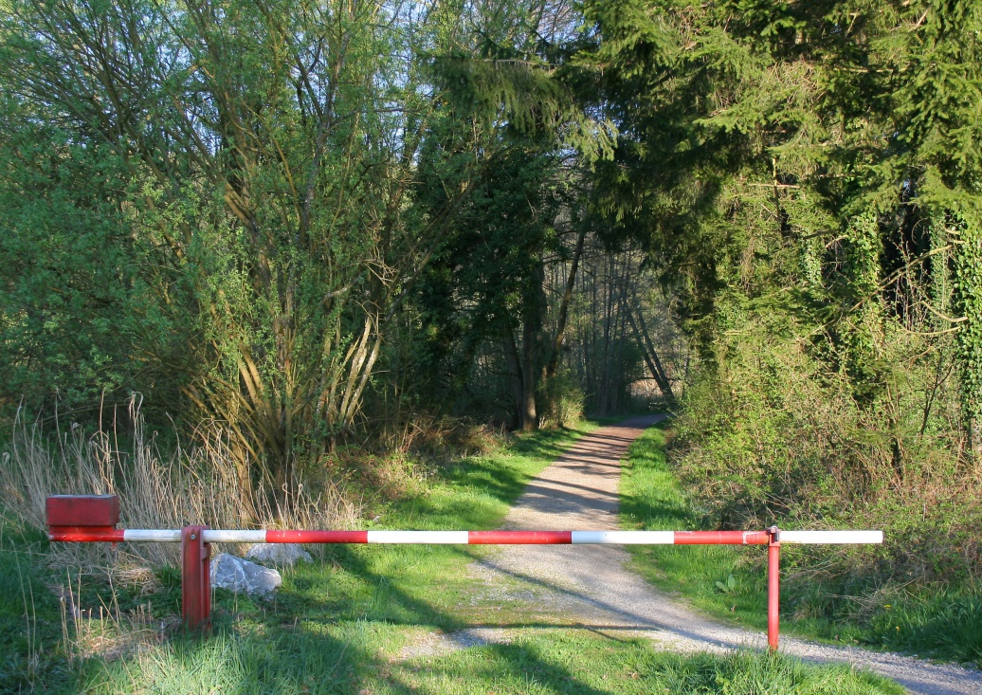
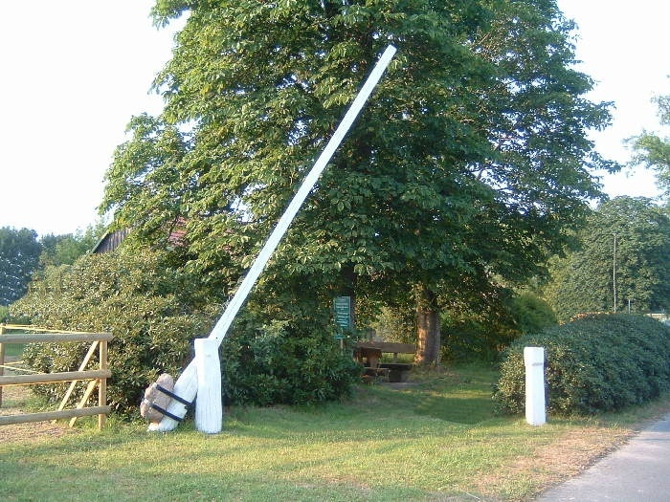
Was sind Schranken?
disabling?
enabling?
www.gristede.de/assets/images/a_Schranke.jpg
http://commons.wikimedia.org/wiki/Image:Moderne_Schranke.jpg
Notes:
Knappe Erläuterung des Inhalts

Slide 10
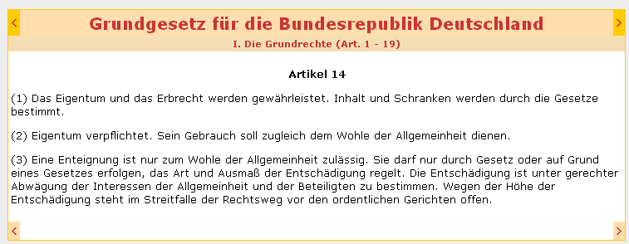
Urheberrecht – Ausnahmen, Schranken
Geistiges Eigentum – ja, aber
So wie die Rechte der Urheber quasi naturrechtlich über den Schutz des (geistigen) Eigentums (durch Art. 14 GG) begründet werden, so werden auch die Einschränkungen dieses Eigentums grundgesetzlich über den Abs. 2 von Art. 14 GG abgeleitet, der die Sozialpflichtigkeit von Eigentum. festlegt
Notes:
Knappe Erläuterung des Inhalts

Slide 11
Urheberrecht – Ausnahmen, Schranken
Schranken-Schranke
Die durch das Grundgesetz in Deutschland an sich starke Absicherung von Schranken wird aber in der Praxis durch strikte Bedingungen für die Formulierung von Schranken abgeschwächt.
Hier spielt vor allem der in die internationalen Regulierung und in die nationalen Gesetze aufgenommene bzw. für sie verbindliche Dreistufentest die entscheidende Rolle.
Notes:
Knappe Erläuterung des Inhalts

Slide 12
Urheberrecht – Schranken-Schranke
Dreistufentest
Art. 9 der Berner Konvention/Übereinkunft zum Urheberrecht besagt (ähnlich TRIPS, EU-Richtlinie), dass Ausnahmen von der exklusiven Verwertung von Werken, die durch Regelungen zum geistigen Eigentum geschützt sind (Urheberrecht, Copyright),
nur in bestimmten besonderen Fällen erlaubt sein sollen, wenn sie
nicht im Widerspruch zu einer normalen Verwertung stehen und dadurch
keine unzumutbaren Nachteile für den Urheber entstehen.
Notes:
Knappe Erläuterung des Inhalts

Slide 13
Urheberrechtsreform in Deutschland
und 2. Korb
2003 und 2008

Slide 14
Hintergrund der UrhR-Regulierung in Deutschland
Die öffentliche Regulierung
TRIPS, WIPO, EU, 1. und 2. Korb in Deutschland
hat bislang sehr stark dem Interesse der Wirtschaft an der Verwertung von Wissen, dann aber auch der Abwehr der für die Informationswirtschaft bedrohlich gewordenen freien Nutzungsformen Rechnung getragen.
z.B. auch durch rechtlichen Schutz der technischen Schutzmaßnahmen
aber auch durch Intensivierung der Eigentumsansprüche an der Verwertung des Commons Wissens
Und durch Förderung des Anspruchs auf Retailmärkte bei sukzessiver Ausschaltung der Mittlerorganisationen

Slide 15
Aktuelle Probleme beim Umgang mit elektronischen Publikationen
als Ergebnis des „Ersten“ und „Zweiten Korbs“ – Gesetz geworden 2003 bzw. Anfang 2008
§ 52a Öffentliche Zugänglichmachung für Unterricht und Forschung
§ 52b (Entwurf) zur Wiedergabe von Werken an elektronischen Leseplätzen inBibliotheken, Archiven und Museen § 53a (Entwurf) zum Versand von digitalen Kopien § 53 Abs. 2 Nr. 2 UrhG zur Zulässigkeit elektronischer Archive § 95b UrhG zur Durchsetzung der Privatkopie bei technischen Schutzmaßnahmen § 31a UrhG (Entwurf) zu den unbekannten Nutzungsarten: Archivregelung Änderung des § 53 Abs. 5 UrhG zur Erweiterung des Rechts der elektronischen Archivkopie (§ 53 Abs. 2 Nr. 2 UrhG) auf elektronische Datenbankwerke § 49 UrhG zu Elektronischen Pressespiegeln § 52a UrhG zur Verlängerung der Befristung in § 137k § 95b UrhG zur Neubewertung der technischen Schutzmaßnahmen (DRM)

Slide 16
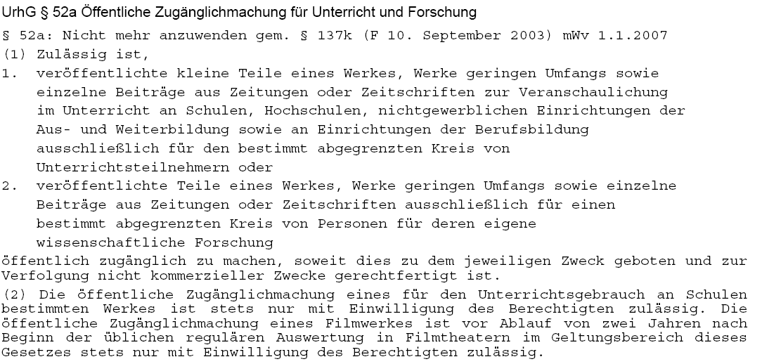
Urheberrecht - 2. Korb – Probleme für Bildung und Wissen-schaft – Schranke in § 52a für Unterricht und Forschung
nur kleine Teile eines Werkes (max 15%, Filme 5 mins) *
nur für die Nutzung IM Unterricht
befristet bis Ende 2006 –verlängert 2008, jetzt bis 2012
33% eines Drukcwerkes), max 25 S., 6 Seiten Musikeditionen, 5 mins Musikstück, alle vollständigen Bilder *
für die Nutzung genau definierter Forschungsgruppen
nur für die bestimmt abgegrenzten Teilnehmer von Kursen
ohne direktes oder indirektes kommerzielles Interesse
Nutzung in Schulen nur mit expliziter Zustimmung der Rechtsinhaber
Nutzung von Filmen erst nach 2 Jahren der Verwertung in Filmtheatern
* Entsprechend Gesamtvertrag Länder/Verwertungsgesellschaften 09/07 zur § 52a
Vergütet werden muss in jedem Fall, also nur Genehmigungs- nicht Vergütungsfreiheit

Slide 17
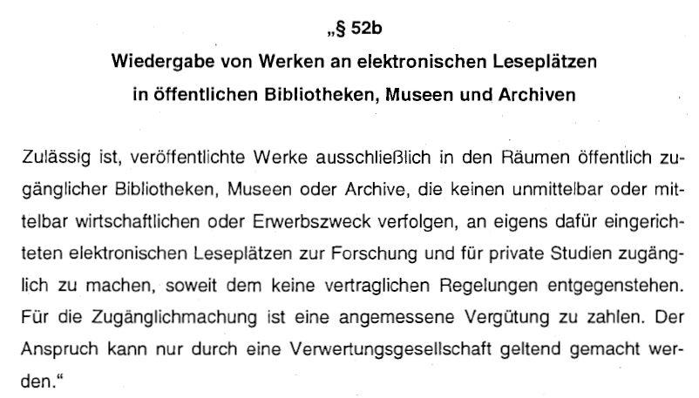
Urheberrecht - Zweiter Korb – Schranke in § 52b Wiedergabe von Werken in Bibliotheken
nur von speziellen Leseplätzen in der Bibliothek
nur ohne direktes oder indirektes kommerzielles Interesse
Nutzung muss vergütet werden (geht nur über Verwertungsgesellschaften)

Slide 18
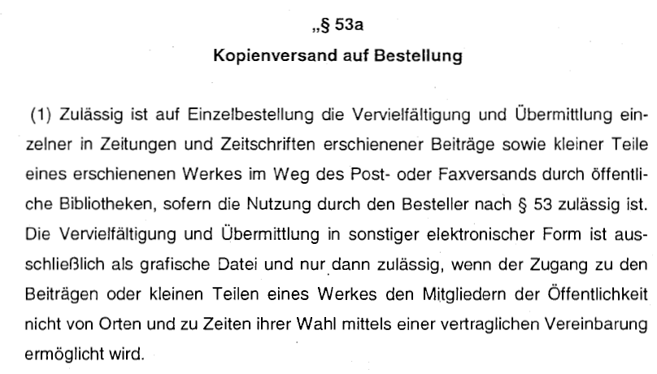
Urheberrecht - Zweiter Korb – Probleme für Bildung und Wissenschaft – Schranke in § 53a - Kopienversand
nur Einzelbestellung
nur kleine Teile
Versand via klassischer Post oder Fax
Elektronischer Versand nur als grafische Datei
Elektronischer Versand ist in keiner Form erlaubt, wenn kommerzielle Inhaltsanbieter selber auf den Endkundenmärkten mit entsprechenden Angeboten tätig sind (wie z.B. Science Direct/Elsevier)

Slide 19
Vielen Dank für Ihre Aufmerksamkeit
Folien unter www.kuhlen.name/
This document will be published under the following Creative-Commons-License:
http://creativecommons.org/licenses/by-nc-sa/2.0/de//

Slide 20
Schluss-folgerungen kurz-/ mittelfristig

Slide 21
Schlussfolgerungen – kurz, mittel, lang
gegenwärtig:
eher ein Scheitern der Bemühungen, ein bildungs- und wissenschaftsfreundliches Urheberrecht zu schaffen
Krings, rechtspolitischer Sprecher der CDU-Bundestagsfraktion, hat sich weitgehend durchgesetzt:
„ein wissenschaftsfreundliches
Urheberrecht [ist] immer schon ein wissenschaftsverlagsfreundliches Urheberrecht“
das Urheberrecht schreitet fort in Richtung eines Handelsrechts mit forcierten Rechten der privaten kommerziellen Verwertung

Slide 22
Schlussfolgerungen – kurz, mittel, lang
mittelfristig:
eher ein erfolgreiches Scheitern
mehr und mehr Wissenschaftlern wird bewusst, dass weder die kommerzielle Verwertung noch ein verwerterfreundliches Urheberrecht die Informationsversorgung in Bildung und Wissenschaft sichern
Alles geht in Richtung Publikationsformen im Open-Access-Paradigma

Slide 23
Wo Sie sich informieren können!

Slide 24
Wo Sie sich weiter informieren können?
Über 7000-mal frei heruntergeladen und dennoch das bislang best-verkaufte Buch in der HI-Reihe des Verlages
http://www.inf-wiss.uni-konstanz.de/RK2008_ONLINE/

Slide 25
Wo Sie sich weiter informieren können?
www.kopien-brauchen-originale.de

Slide 26
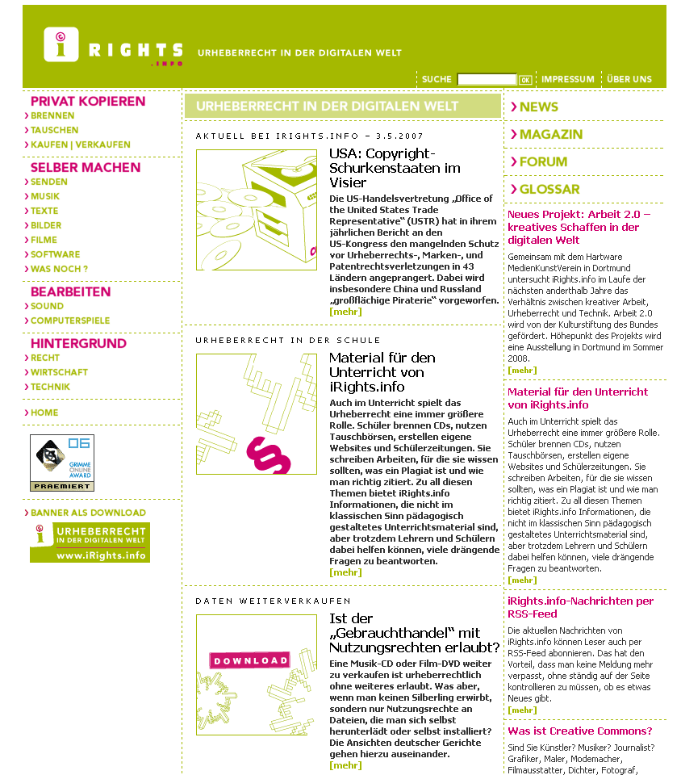
Wo Sie sich weiter informieren können?
www.irights.info/index.php?id=1

Slide 27
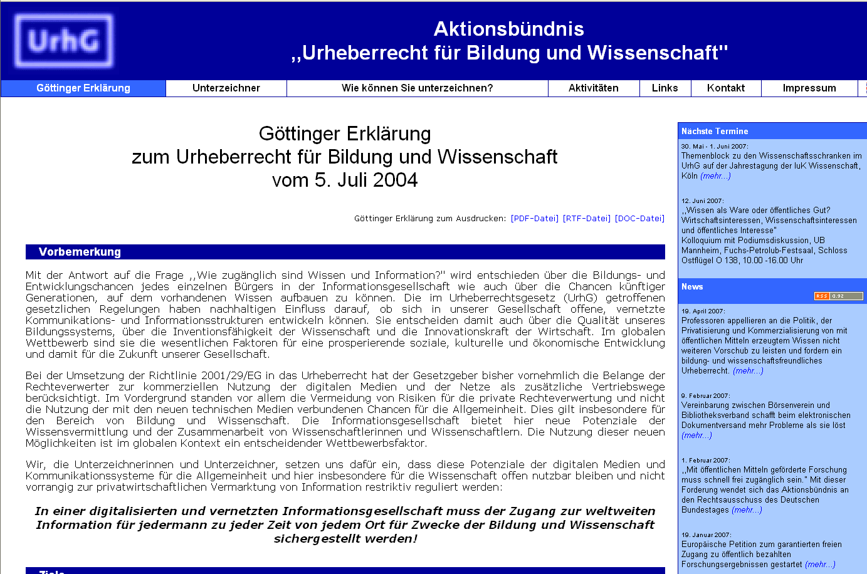
Wo Sie sich weiter informieren können?
www.urheberrechtsbuendnis.de/

Slide 28
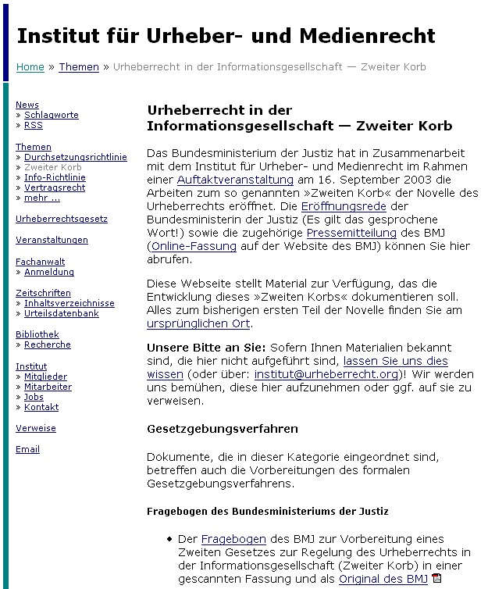
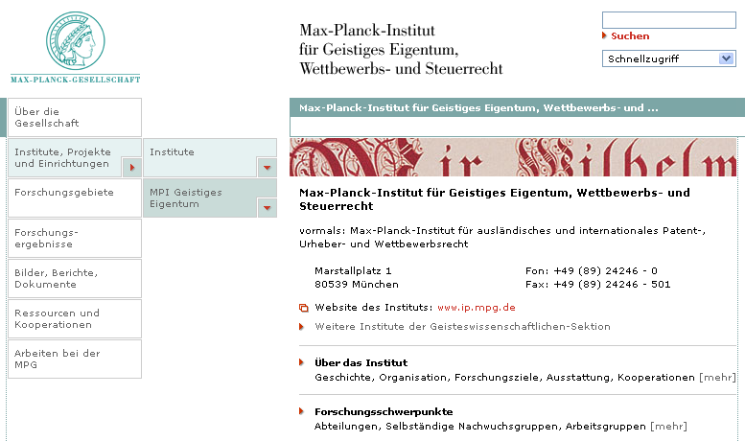
Wo Sie sich weiter informieren können?
Website des Instituts: www.ip.mpg.de
Institut für Urheber- und Medienrecht e. V. München
www.urheberrecht.org

Slide 29
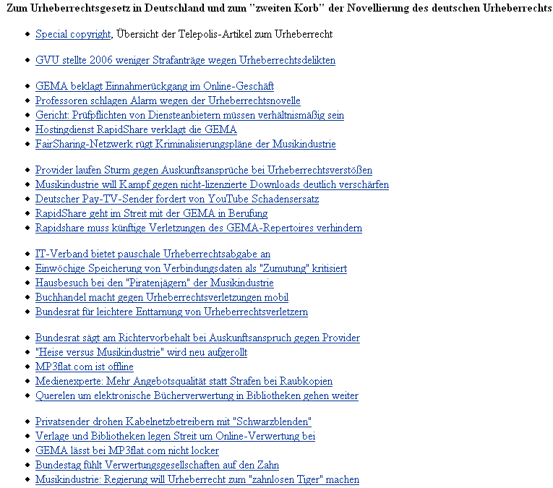
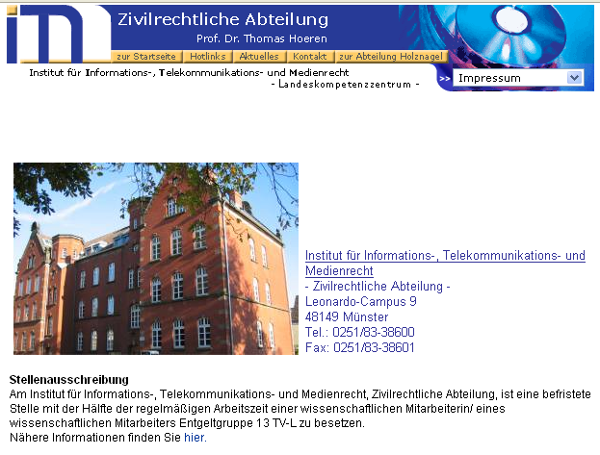
Wo Sie sich weiter informieren können?
www.uni-muenster.de/Jura.itm/hoeren/
Pressemitteilungen bei Heise
http://www.heise.de/

Slide 30
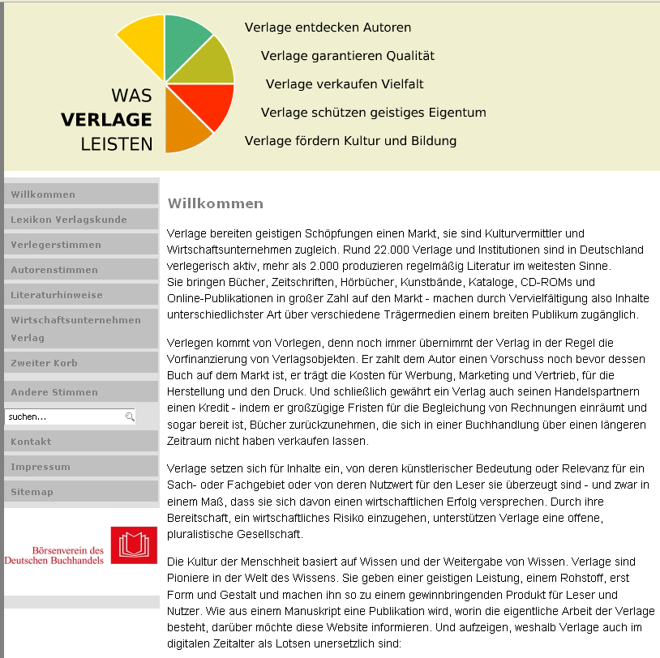
Wo Sie sich weiter informieren können?
www.urheber.info/
www.warum-verlage.de/content/view/12/42/

Slide 31
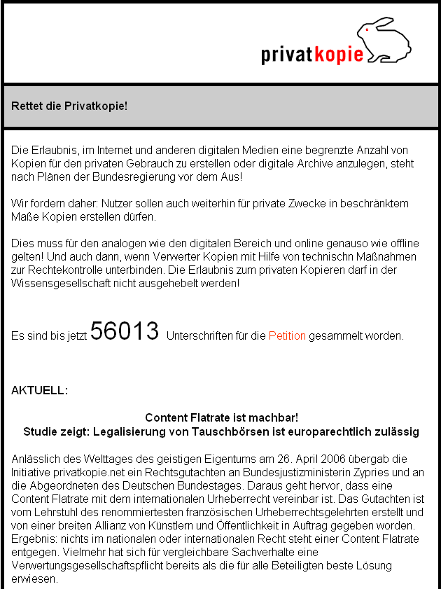
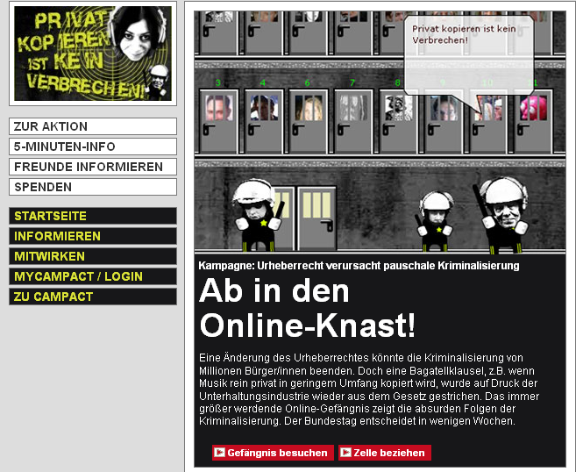
Wo Sie sich weiter informieren können?
www.wir-haben-privat-kopiert.de/privkop/home
www.privatkopie.net/

Slide 32
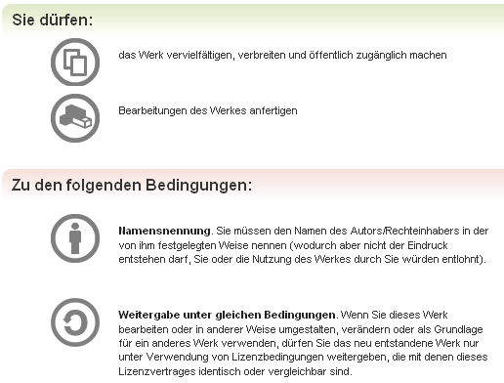
CC als Möglichkeit, informationelle Autonomie/ Selbstbestimmung von Autoren zurückzugewinnen
im Rahmen des Urheberrechts, aber mit Verzicht auf einige Verwertungsrechte
Legal code

